Slide 1
Video Game Platform
От: Ата Темур, Светослав Мирославов Балтаджиев, Кристиян Костадинов Джургов

Slide 2
Основни етапи в създаването на проекта
01
02
03
04
Определяне
На
Контекст класа
Създаване
На моделите
Дефиниране
На контролерите
Имплементиране
На Display класовете

Slide 3
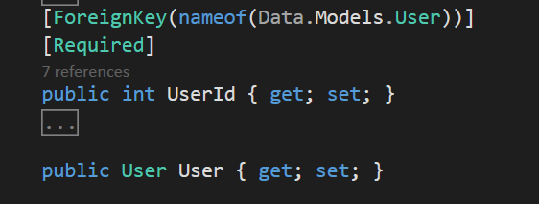
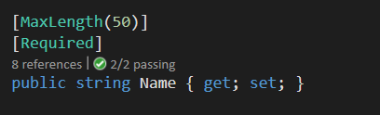
1.Създаване на моделите
- Определяне на полетата
Правилни анотации
Navigational Property при референции

Slide 4
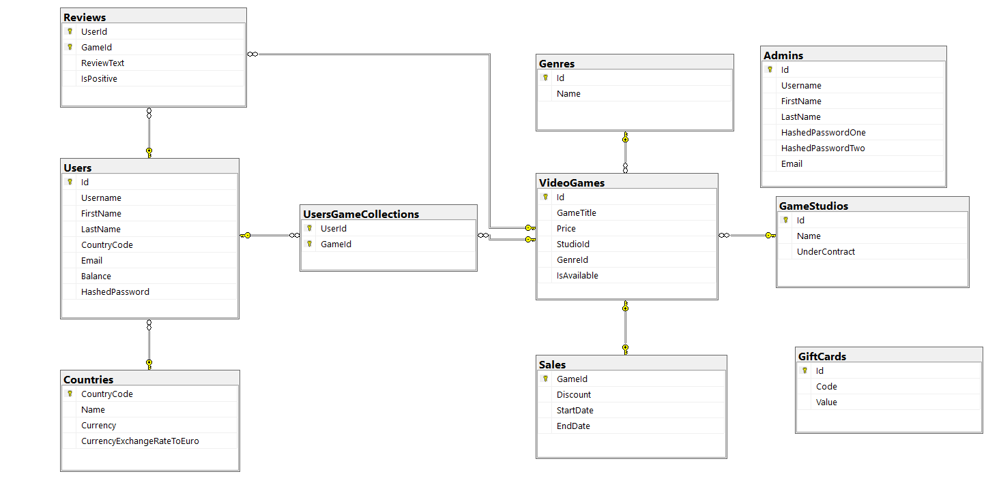
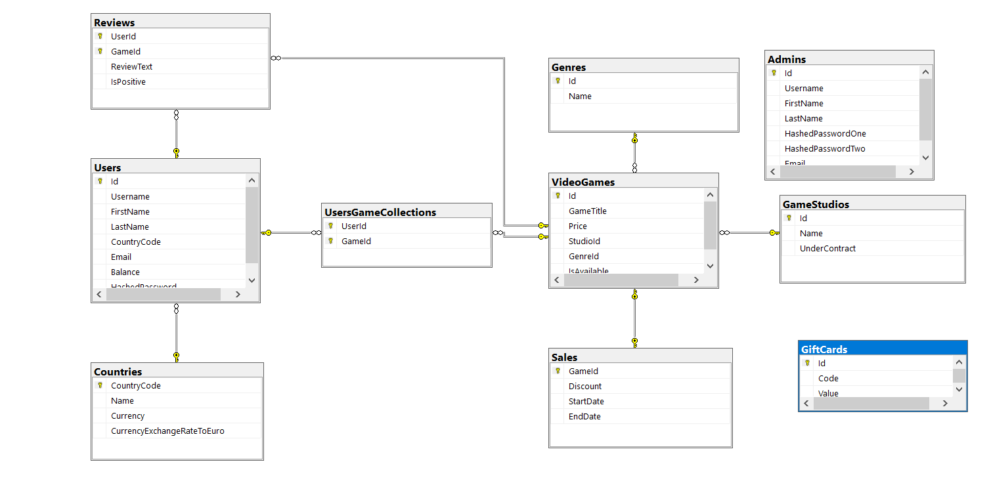
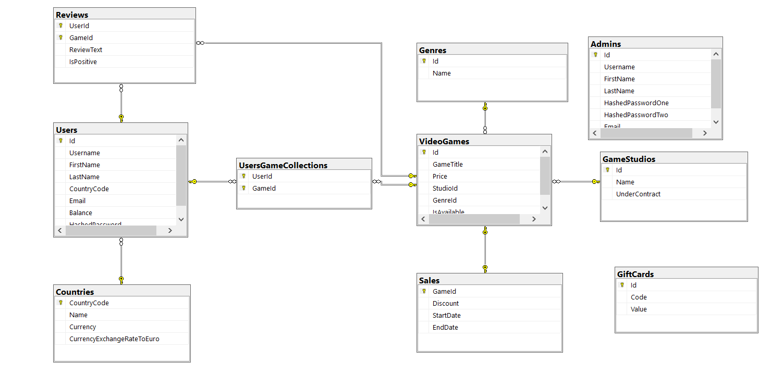
Таблици
Admin
Step 2
Step 3
Step 4
Step 5
Step 6
Venus is the second planet from the Sun
Despite being red, Mars is a cold place
It’s the biggest planet in the Solar System
Saturn is the ringed one and a gas giant
It’s the farthest planet from the Sun
Step 5
Step 4
Step 5

Slide 5
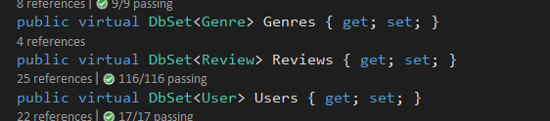
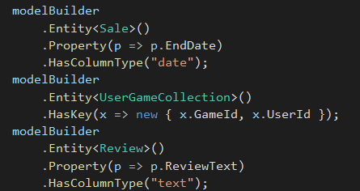
2. Определяне на контекста
Създаване на DbSet за всяка таблица
Специфиране на някои ограничения
на колони.

Slide 6
03
Дефиниране На контролерите

Slide 7
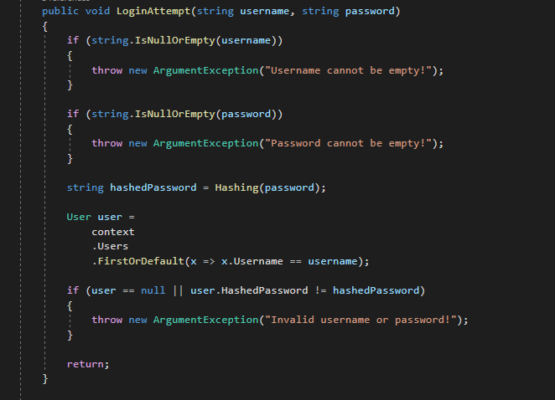
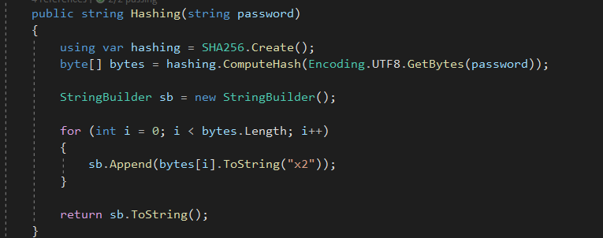
Регистриране и влизане от потребители
В UserController имаме методи за регистриране на потребители, които хешират пароли и проверяват стойностите на параметрите.

Slide 8
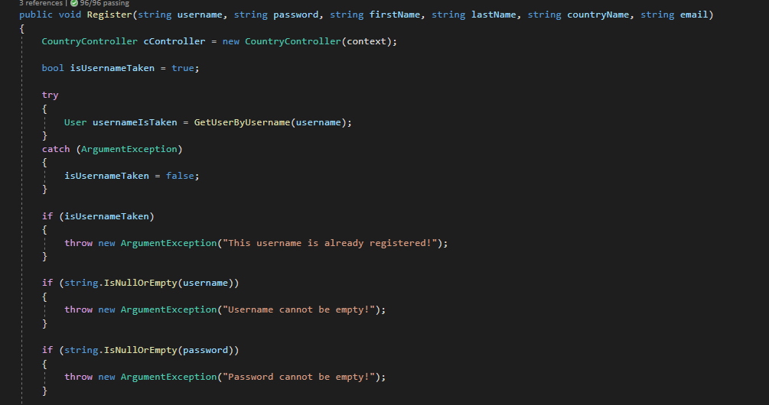

Register - метода
Валидации

Slide 9
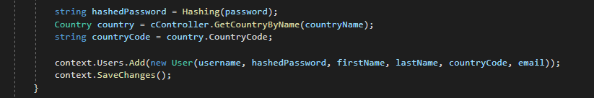
Register - метода
Добавяне на User в базата данни

Slide 10
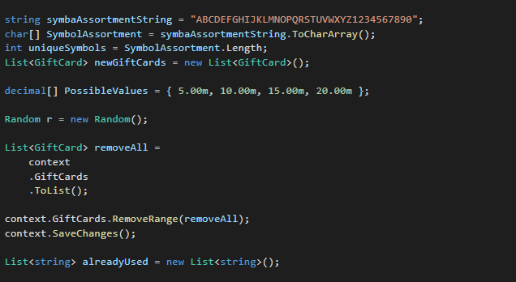
Генериране на подаръчни карти
С направен от нас алгоритм се
Генерират 1000 случайни подаръчни карти, които се запазват към базата данни

Slide 11
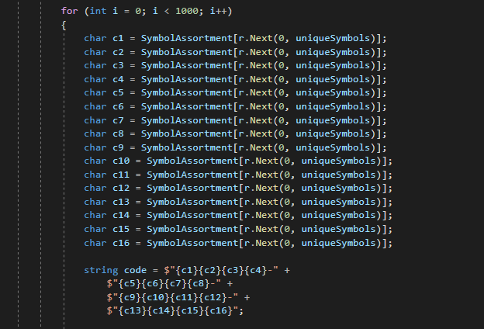
GenerateGiftCards
Генериране на символи

Slide 12
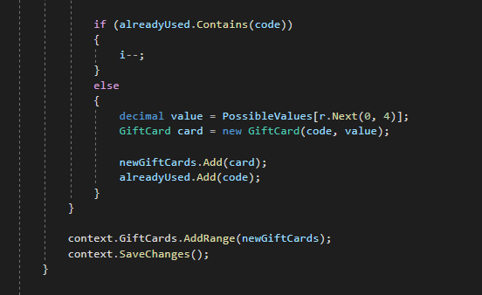
GenerateGiftCards
Добавяне в базата данни

Slide 13
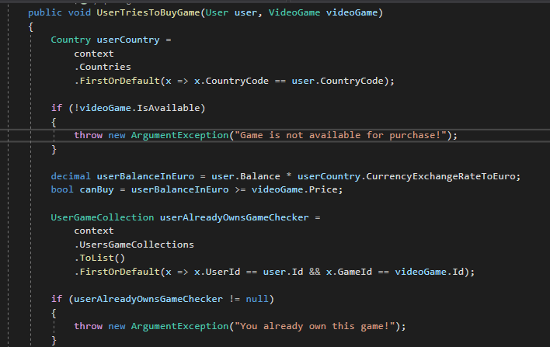
UserTriesToBuyGame
Получава потребител и видео игра, и проверява дали може потребителя да я купи
Валидации

Slide 14
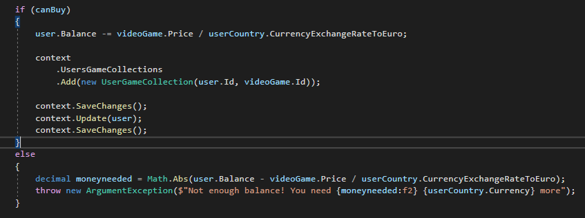
UserTriesToBuyGame
Добавяне към библиотека
Ако не стига баланса хвърля
Exception, който изписва нужната
сума

Slide 15
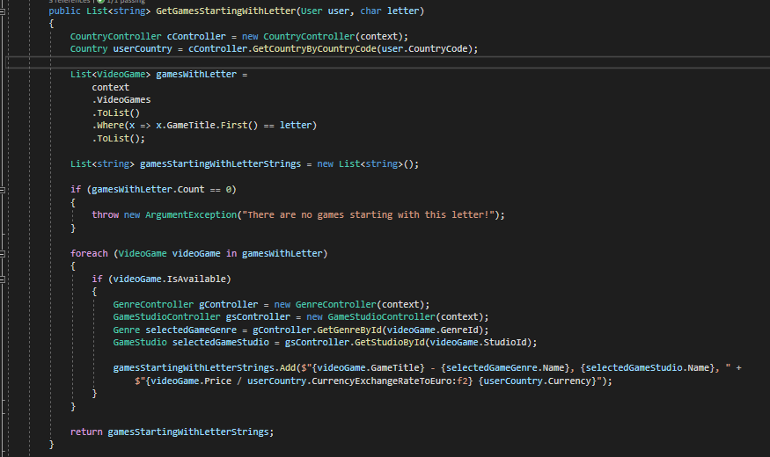
GetGameStartingWithLetter

Slide 16
03
Имплементиране на Display класовете

Slide 17
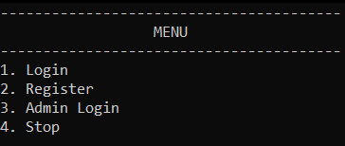
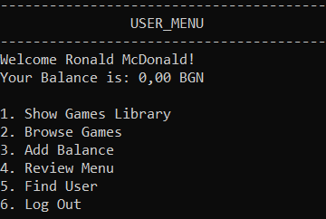
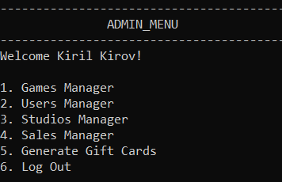
Display.cs
UserDisplay.cs
AdminDisplay.cs

Slide 18
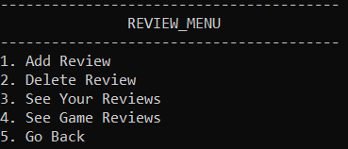
UserMenuDisplay.cs
ReviewManager
Display.cs

Slide 19
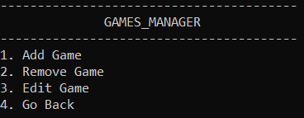
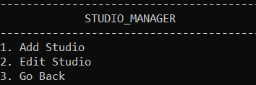
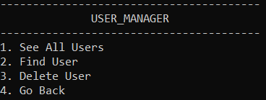
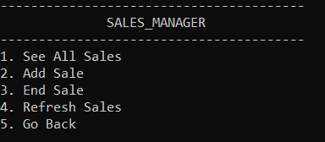
AdminDisplay.cs
HTML5
Saturn is composed of hydrogen and helium

Slide 20
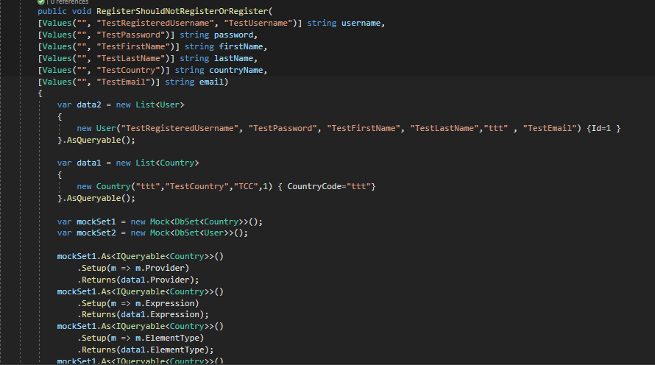
Компонентно тестване
HTML5
Saturn is composed of hydrogen and helium

Slide 21
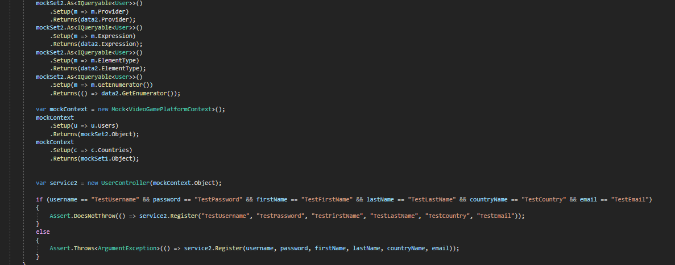
HTML5
Saturn is composed of hydrogen and helium

Slide 22
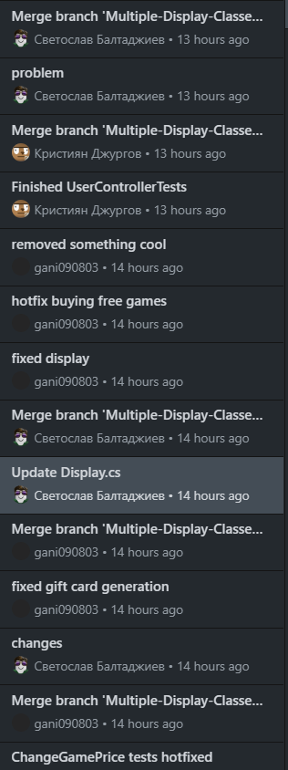
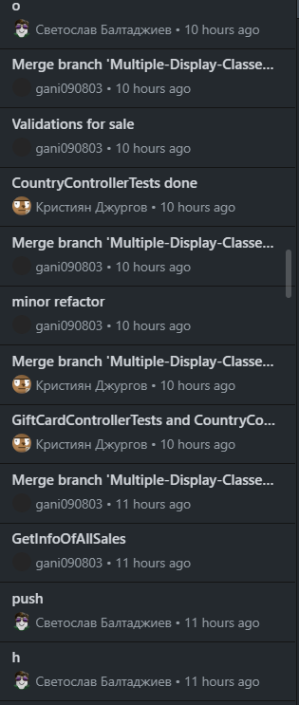
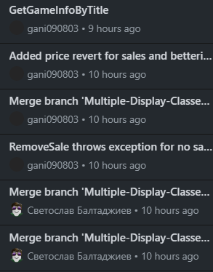
Работа с github

Slide 23


Проблемите, с които се срещнахме

Slide 24

Заключение
Имаме приложение, което имплементира функционалност за: администратори и потребители, разглеждане на игри, купуване на игри, започване на намаления, генериране на подаръчни кодове, писане и разглеждане на отзиви.
Като извършва всичко това с добре определени и ясни менюта, които подпомагат удобното използване на приложението

Slide 25


Използвани технологии
ChatGpt
Stack Overflow
https://www.youtube.com/watch?v=IO4xdQVuRZQ
- за хеширане на пароли
модела за езикова обработка базиран на изкуствен интелект, ChatGPT на OpenAI – за генериране на dataset
хилядите отговори там, когато ни се наложи да търсим нещо, което ни трябва да използваме свързано с Entity Framework.

